Slide 1



沪粤版物理8年级全下培优备课课件（精做课件）
第八章 压强
8.4 流体的压强与流速的关系
授课教师： Home .
班 级： .
时 间： .

Slide 2
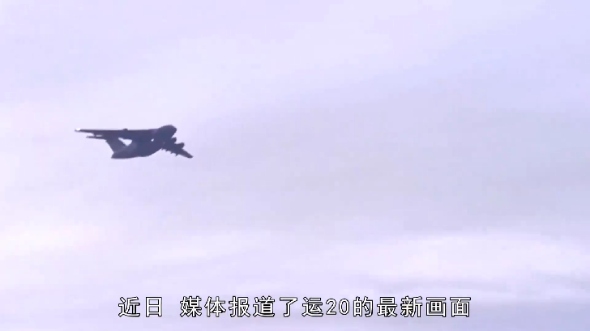
观察与思考
大国重器“运-20”
飞机升空的原理是什么呢？

Slide 3
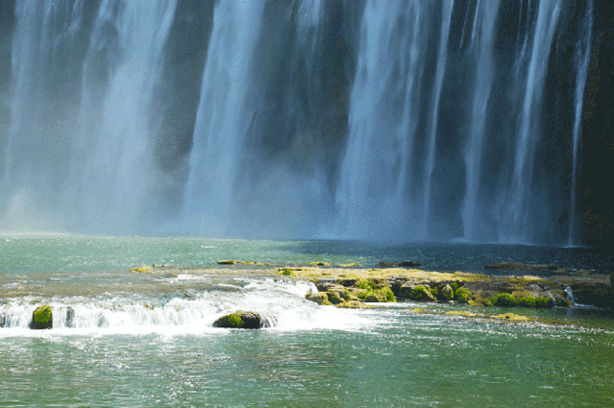
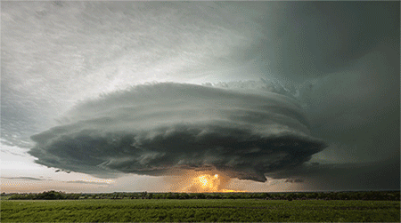
一、探究流体的压强与流速的关系
它们有什么共同特点？

Slide 4
一、探究流体的压强与流速的关系
气体和液体都具有流动性，统称为流体。
液体有压强
向各个方向都有压强（静止）
气体有压强
当液体和气体处于流动状态时其压强又会怎样？

Slide 5
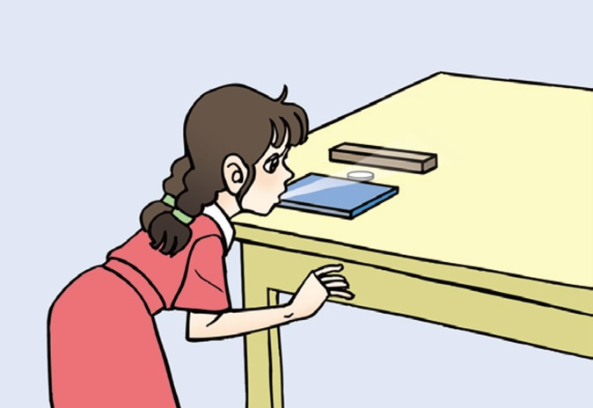
一、探究流体的压强与流速的关系
活动：在硬币上方沿着与桌面平行的方向用力吹一口气，会发生什么现象？

Slide 6

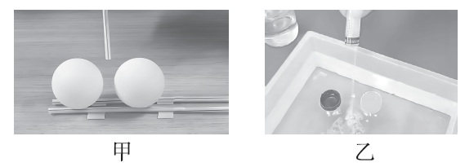
1星题 基础过关
知识点1 探究流体压强与流速的关系
1．[扬州中考改编]小点同学做“探究
流体的压强与流速的关系”的实验。
(1)如图甲所示，先在水平桌面上固定两根平行的吸管，接着在吸管上放了间隔一定距离的两个乒乓球，用吸管向两个乒乓球中间吹气，两个乒乓球将________(填“靠近”或“远离”)；这是因为两个乒乓球中间的气体流速变________，压强变________。
靠近
大
小

Slide 7
(2)如图乙所示，他用注射器向漂浮在水盆中的两个瓶盖中间冲水，发现两瓶盖相互______(填“靠近”或“远离”)，这是由于________________________________________。(10分)
靠近
两瓶盖中间的水流速度变大，压强变小

Slide 8
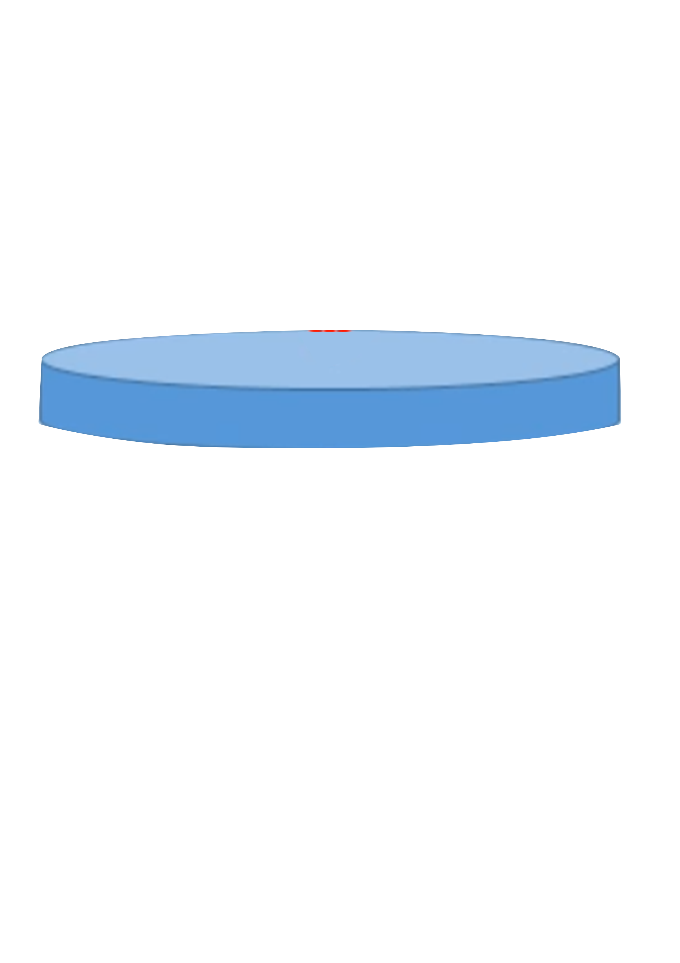
一、探究流体的压强与流速的关系
吹气时硬币向上“跳”
F_{向上}＞F_{向下}，硬币受力不平衡
硬币上、下两面面积相同
F_{向下}
由于吹气，硬币上面空气流得快
下面空气向上的压强比较大
F_{向上}
是不是气体的压强跟气体的流速有关系？

Slide 9
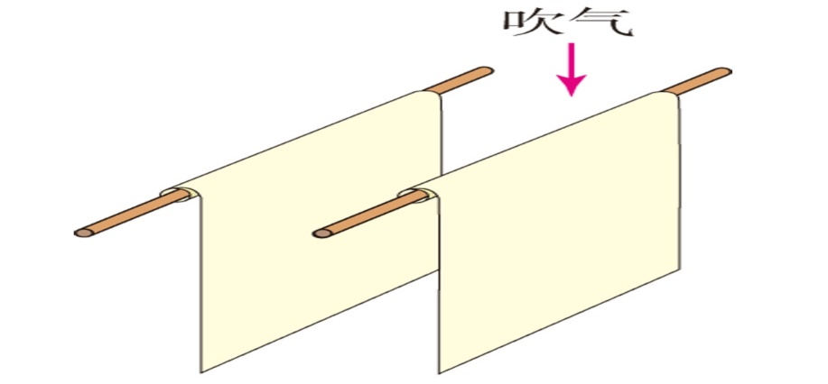
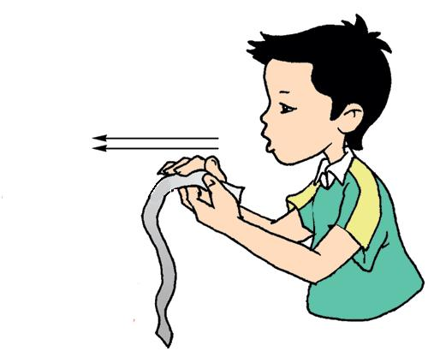
一、探究流体的压强与流速的关系
【实验】奇妙的实验
进行实验：
A.倔强的纸片
向两张下垂的纸中间吹气，再用更大的力吹，观察现象。
沿下垂的纸面上方吹气，再用更大的力吹，观察现象。

Slide 10
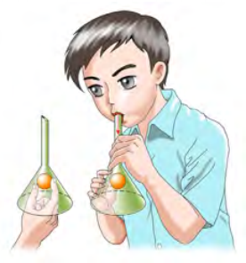
一、探究流体的压强与流速的关系
B.不听话的乒乓球
如图，用手托住乒乓球，用力向玻璃漏斗中吹气，松开手，乒乓球会下落吗？
实验结论：
在气体中，流速越大的位置压强越小。
在液体中是不是也存在这种现象呢？
在气体中，流速越小的位置压强越大。

Slide 11
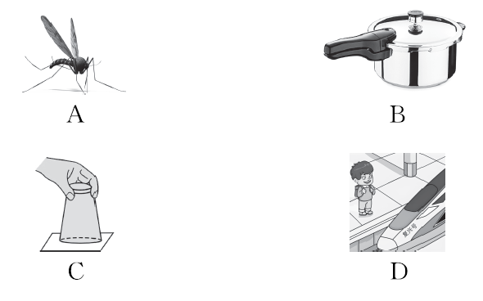
知识点2 流体压强与流速关系的应用
2．如图所示，能够说明流体压强与流速关系的是( )
D

Slide 12
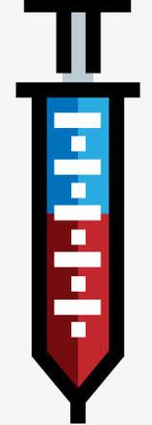
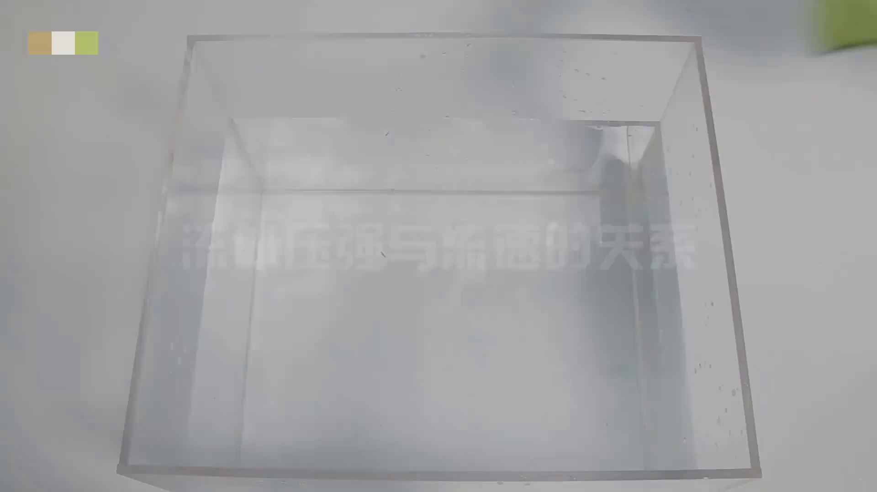
一、探究流体的压强与流速的关系
进行实验：
将两个小纸船（或瓶盖、乒乓球）放置在水槽中（适当距离，不能太远），往中间喷水，观察现象。

Slide 13
一、探究流体的压强与流速的关系
实验结论：
在液体中，流速越大的位置压强越小。
在液体中，流速越小的位置压强越大。
流体的压强跟流速的关系：
流速大的地方，压强小；
流速小的地方，压强大。

Slide 14
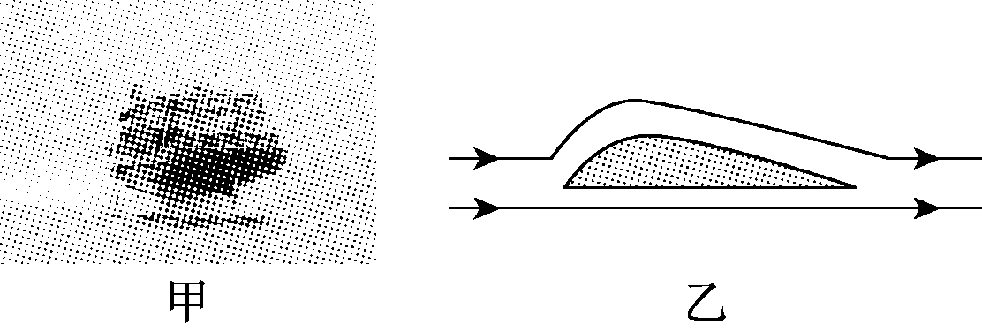
3．[安徽中考改编]如图甲所示为航行中的水翼船，其下部装有上表面凸起、下表面平直的水翼(如图乙)，类似飞机机翼。当船在水中高速航行时，水翼会获得升力，这是由于相对于水翼下方，水翼上方水流的流速______，压强小。(2分)
大

Slide 15
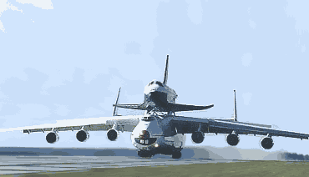
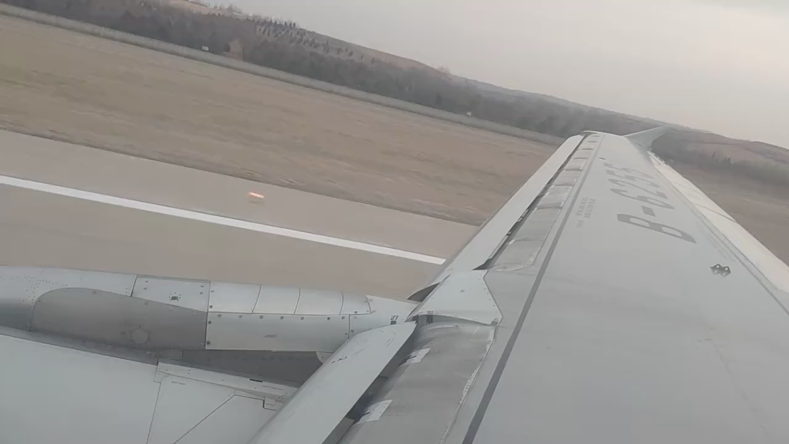
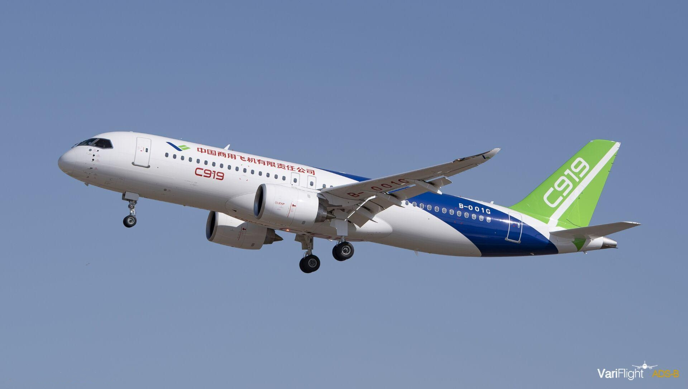
二、升力的产生
飞机升空光靠空气的浮力是远远不够的，那么它是如何升空的呢？
是这样的吗？
国产C919大飞机
飞机飞行时，竖直方向上有一个托起它的力叫做升力，它是如何产生的呢？

Slide 16
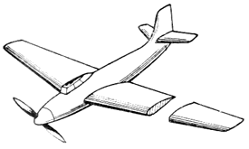
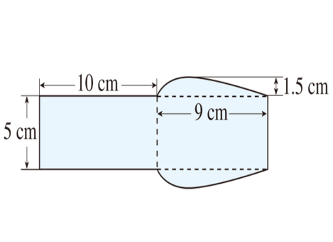
二、升力的产生
【实验】认识升力
进行实验：
1.观察飞机的机翼，制作一个机翼模型。

Slide 17
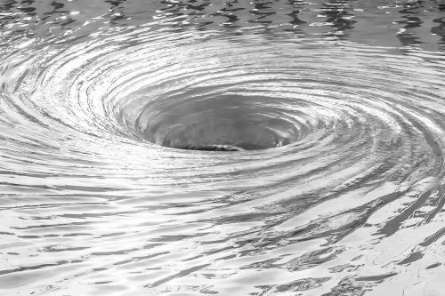
4.(立德树人·五育并举)“珍爱生命，切勿私自下河游泳”，原因之一是河中常有漩涡，如图所示的是河水中的漩涡，漩涡中心的水流速度______，压强较______，从而与周围形成压力差，导致周边游泳的人易被“吸入”漩涡，引发溺水事故。(4分)
大
小

Slide 18
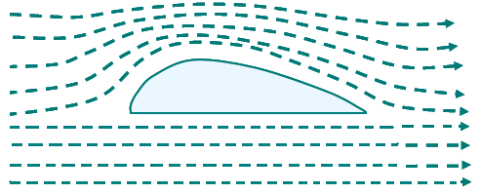
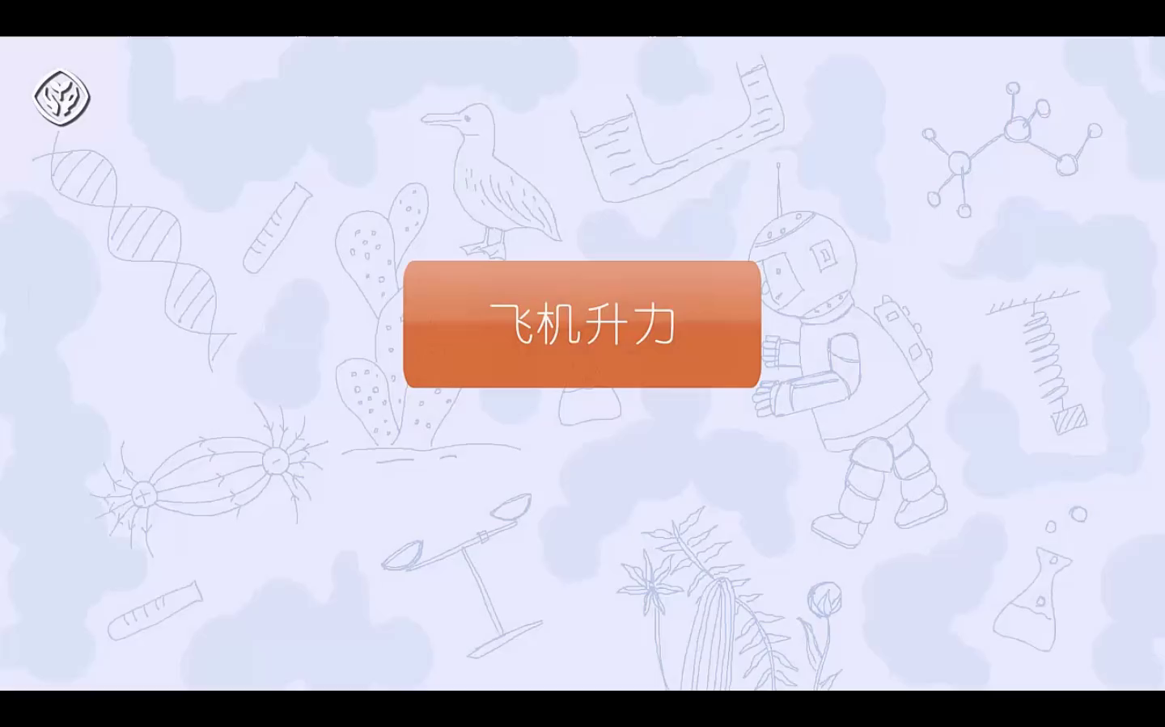
二、升力的产生
2.取一个飞机机翼模型装在支架上，把电风扇置于机翼模型的正前方。当有风吹向机翼模型时，观察现象。

Slide 19
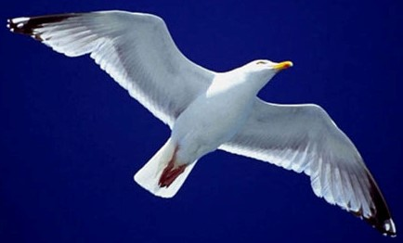
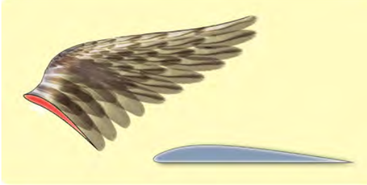
二、升力的产生
实验结论：
气流在机翼上、下表面由于流速不同产生压力差，这就是向上的升力

Slide 20
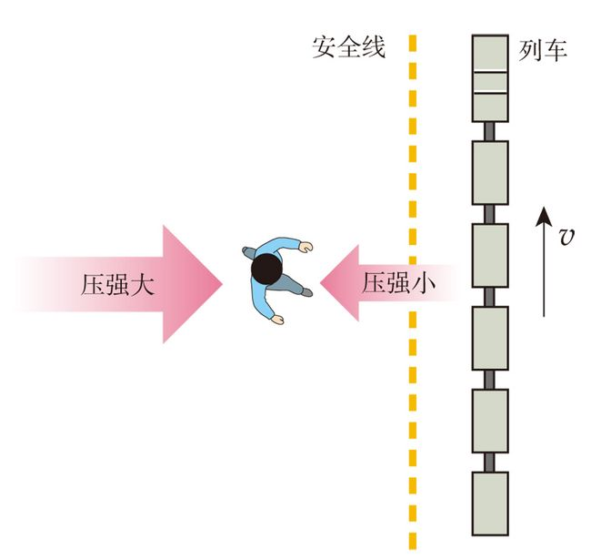
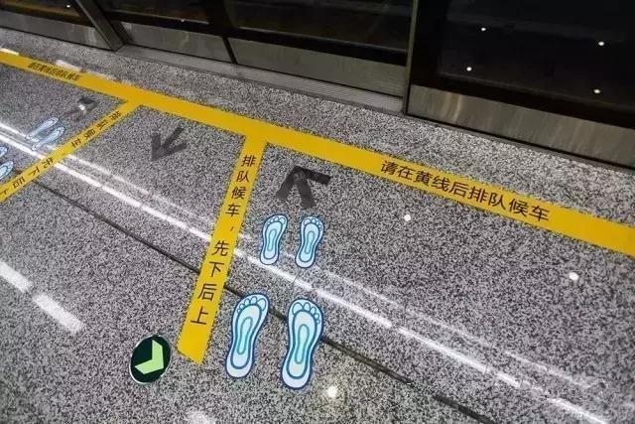
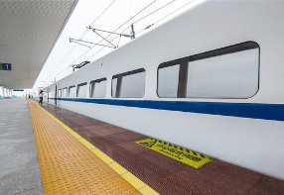
三、生活中有关流体压强与流速关系的现象
在火车站或地铁站，离站台边缘一定距离的地方标有一条安全线，为什么人不能站在安全线以内？

Slide 21
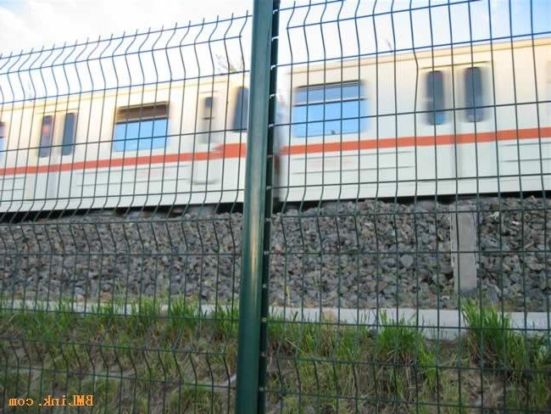
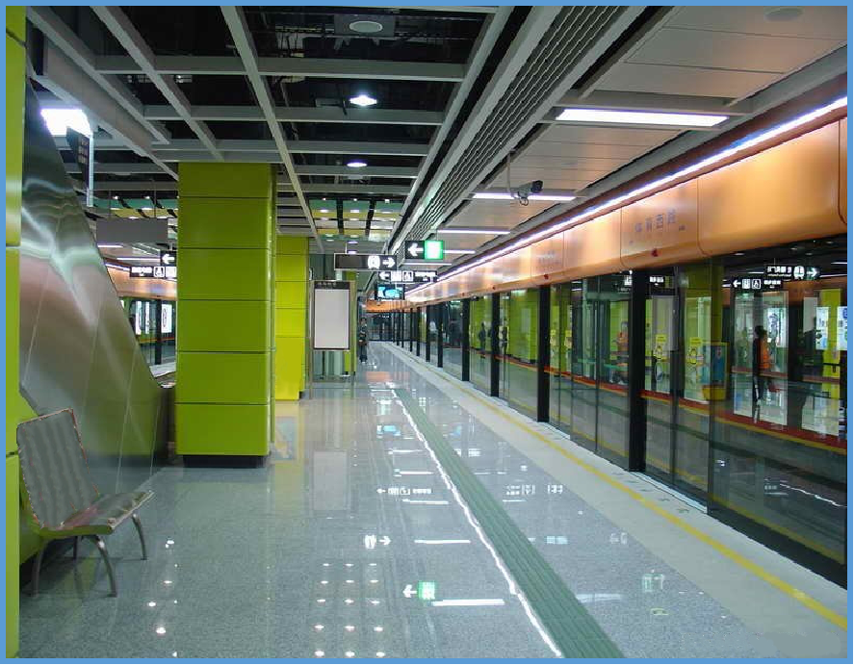
三、生活中有关流体压强与流速关系的现象
铁路旁有防护网
地铁站台安装屏蔽门

Slide 22
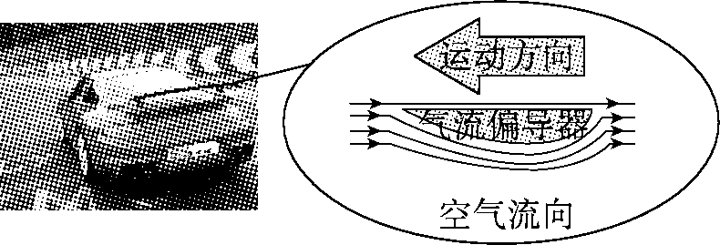
2星题 情境应用
5．一辆赛车在赛道上疾驰，其尾翼风板(又叫气流偏导器)如图所示，下列说法正确的是( )
A．尾翼上方的空气流速小，赛车被向下“压”
B．尾翼上方的空气流速大，赛车被向下“压”
C．尾翼上方的空气流速大，赛车被向上“抬”
D．尾翼上方的空气流速小，
赛车被向上“抬”
A

Slide 23
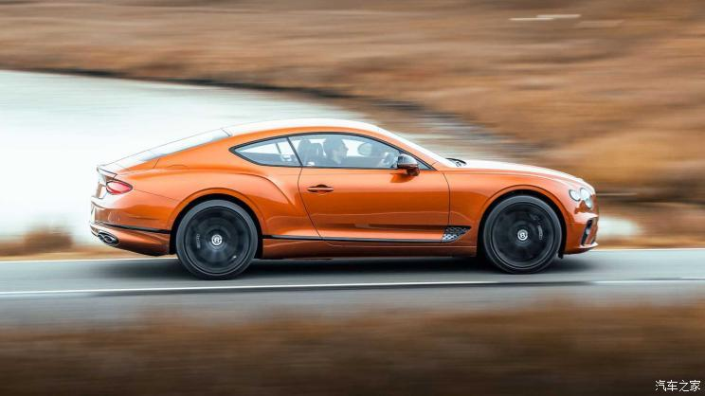
三、生活中有关流体压强与流速关系的现象
汽车如果开得过快会怎样？
轿车在高速行驶时由于上方空气流速____，压强____，下方空气流速____，压强____，从而产生一个______(选填“向上”或“向下”)的升力，因此，地面受到的压力_______(选填“大于”“等于”或“小于”)车的重力。
快
小
快
小
向上
小于

Slide 24
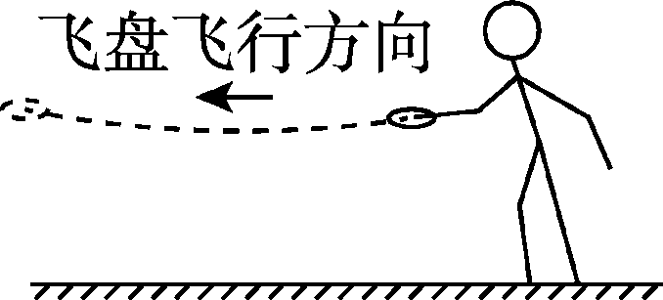

6.(新情境题)飞盘在年轻人中备受欢迎，2025年成都世运会飞盘项目8月正式开赛，运动员水平抛出飞盘，飞盘出手后短时间内能够上升一段高度，从而飞得更远，从侧面看运动轨迹如图所示，飞行过程中飞盘的形状应为选项中的( )
A

Slide 25
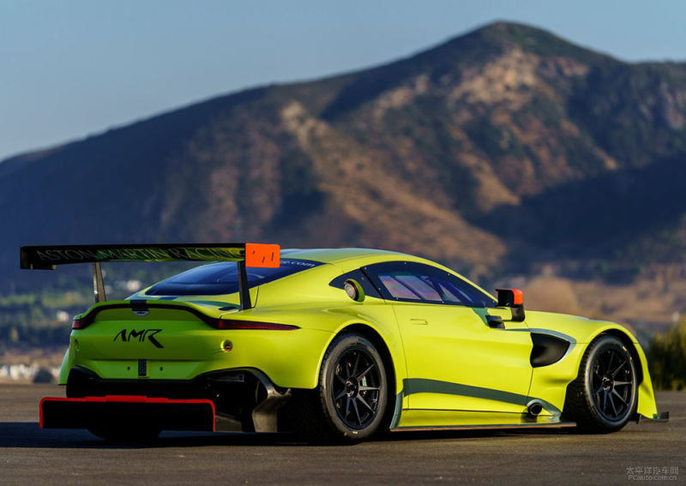
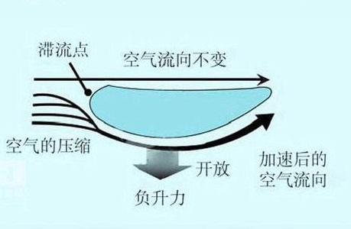
三、生活中有关流体压强与流速关系的现象
根据实际需要，车需要开比较快，你有什么好办法增加汽车的稳定性吗？
汽车“尾翼”
作用原理

Slide 26
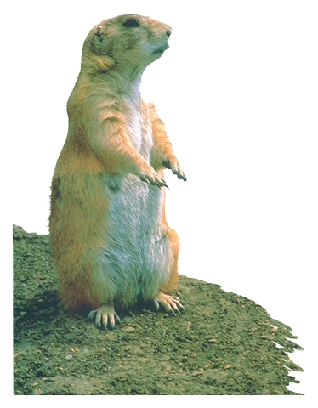
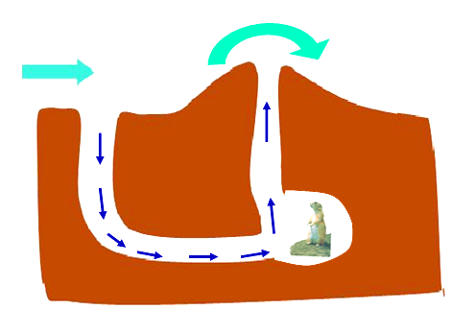
三、生活中有关流体压强与流速关系的现象
草原犬鼠的“空调”洞穴原理
你能叙述一下这个结构是如何发挥作用的吗？

Slide 27
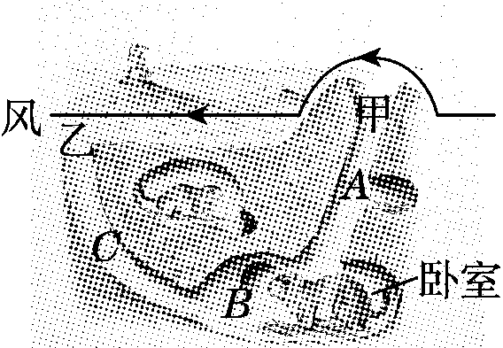
7.(新考法)草原犬鼠的洞穴是一个“天然空调”。小点同学对草原犬鼠的洞穴非常感兴趣，他为草原犬鼠设计了如图所示的洞穴，洞穴中空气流动的方向是从______(填“甲”或“乙”)洞口流入。小点将卧室安排在如图位置，你认为草原犬鼠的厕所应该修建在______
(填“A”“B”或“C”)位置。(4分)
乙
A

Slide 28
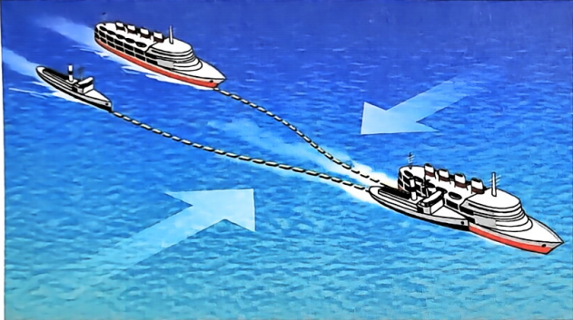

三、生活中有关流体压强与流速关系的现象
1912年秋天，当时世界上最大的远洋巨轮“奥林匹克号”正在大海中航行，在距它100m以外有一艘比它小得多的“豪克号”铁架巡洋舰，正与它平行高速航行着。突然见，“豪克号”像着了魔似的失去控制，
向“奥林匹克号”冲去，
把“奥林匹克号”的船舷
撞了一个大洞。

Slide 29
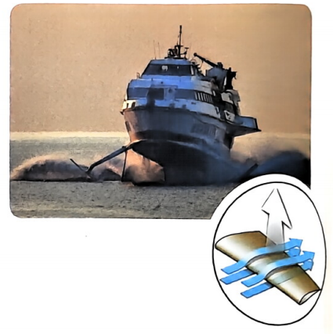
三、生活中有关流体压强与流速关系的现象
水翼船下部有类似飞机机翼的水翼，船在水中高速航行时，浸在水中的水翼船会获得升力，将船体托出水面，这样就减少了船体受到的阻力，提高航速。

Slide 30
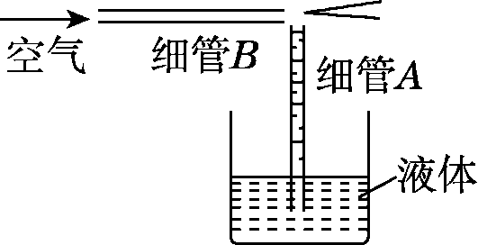
8．如图所示的是某种喷雾器的工作原理示意图，当喷雾器未工作时，细管A内、外液面________。当喷雾器工作时，空气从细管B的右端快速喷出，导致细管A上方空气的流速突然增大，细管A内液面上方气压__________(填“大于”或“小于”)细管A外液面上方的气压，液体就沿细管A的管口流出，同时受到气流的冲击，
形成雾状喷出。(4分)
相平
小于

Slide 31
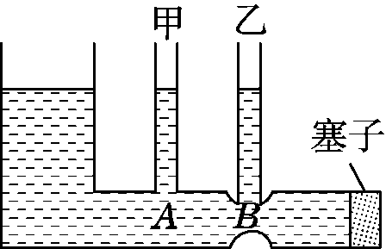
9.如图所示的容器________(填“是”或“不是”)连通器。当塞子拔出后，管中A处液体流速________B处，将观察到甲管液面的高度________乙管液面的高度。(后两空均填“大于”“小于”或“等于”)(6分)
是
小于
大于

Slide 32
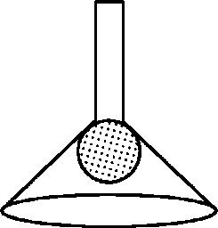
10．如何让倒置漏斗下的乒乓球不下落(如图)？小点和小训用不同方法解决了问题。
(1)小点将乒乓球放在漏斗的下面紧贴漏斗，从漏斗口向下迅速吹气，乒乓球不会掉下来。这是因为乒乓球上方的空气流速__________，压强________，产生上下表面的压力差。(均填“大”或“小”)
大
小

Slide 33
(2)小训从漏斗口向上吸气，乒乓球也不会掉下来。这是因为____________的作用。
(3)下列生活现象中的物理原理与小点相同的是_______。
A．龙卷风将物体“吸”到空中
B．将吸盘“吸”在玻璃上
C．吸尘器“吸”走地上的头发(8分)
大气压
AC

Slide 34
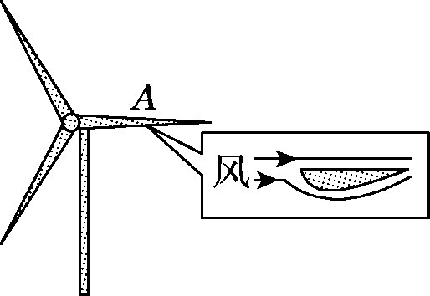
11．[常州模拟节选]风力发电机组叶片横截面的示意图如图所示，一面较平，另一面弯曲。叶片在风的作用下旋转，当风正面垂直吹向图中所示的静止叶片时，从正面看叶片A会__________(填“顺时针”或“逆时针”)转动。(2分)
顺时针

Slide 35
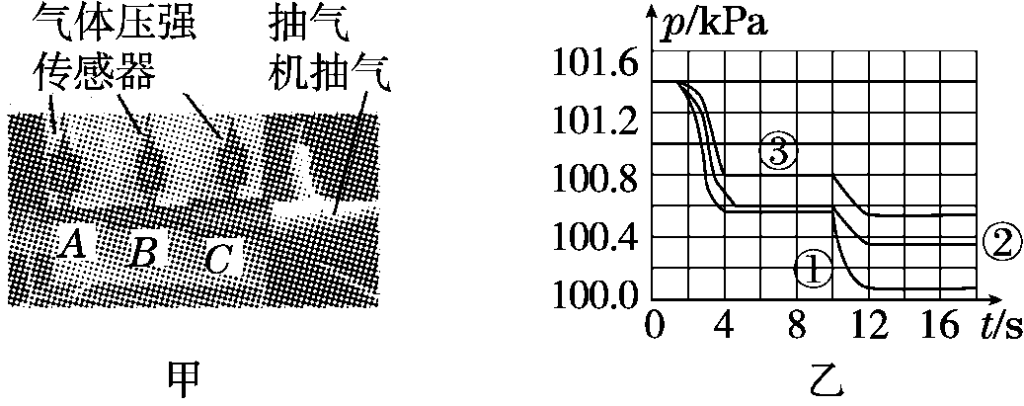
3星题 思维提升
12.(新器材)(盐城模拟改编)小乐在探究“气体的压强与流速的关系”时，设计了如图甲所示的实验，A、B、C为三节直径不同的管子，三节管子连接在一起，分别插入气体压强传感器(测量气体压强的装置)探头，右端与抽气机相连。

Slide 36
(1)用抽气机抽气时，收集到的信息如图乙所示，________管中的气流速度最大。图线①反映的是________管内气体压强随时间变化的情况。由图像可知：平稳流动的气体，流速大处压强________；
A
A
小

Slide 37
(2)第10 s时，①②③三条图线均出现了下移，由此判断管中气体的流速均在________(填“增大”或“减小”)。(8分)
增大

Slide 38
课堂小结
流体的压强与流速的关系
在气体和液体中，流速越大的位置压强越小
流体的压强与流速的关系
机翼上表面空气流速大，压强小
升力是怎样产生的
机翼上下表面存在压强差
机翼下表面空气流速小，压强大
应用
站台安全线、犬鼠洞穴

